Slide 1






Theia
Nicolas Baghdadi

Slide 2
Objectifs du pôle
    Mutualiser bases de données / outils : utilisation par une plus large communauté
    Faciliter l'usage des données de télédétection sur les SC
    Concevoir/valider des méthodes innovantes, élaborer de produits thématiques et former les utilisateurs
    Mettre en réseau et fédérer acteurs scientifiques et utilisateurs
    Concilier recherche d’excellence et développement de partenariats durables avec acteurs publics et économiques
    Structurer et organiser l’expertise nationale ; assurer la promotion au niveau européen et international

Slide 3
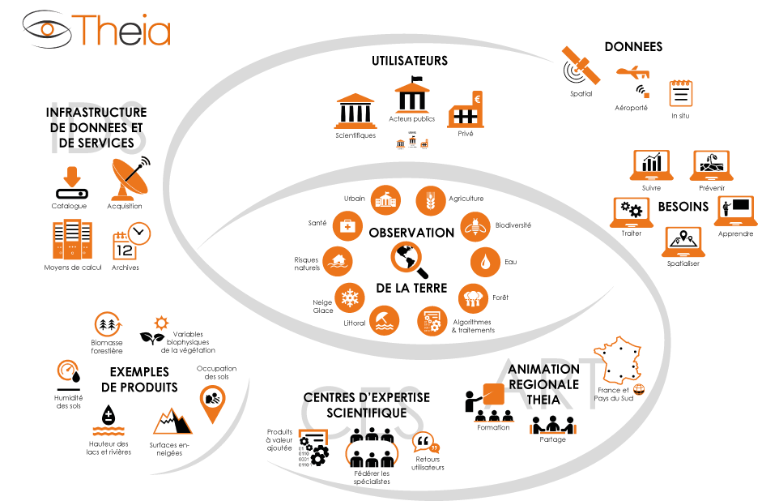
Structure de Theia

Slide 4
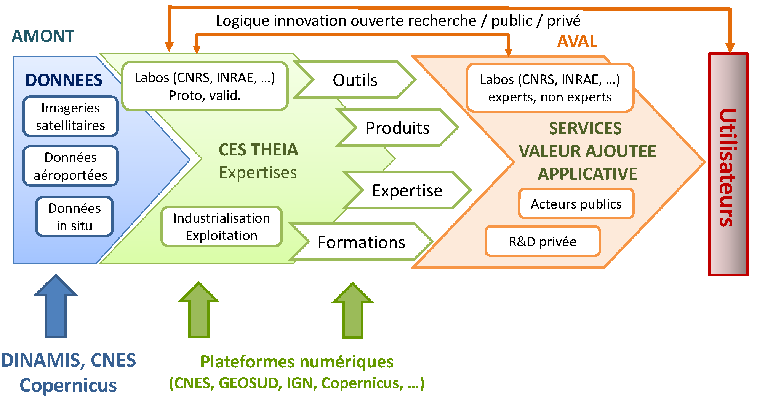
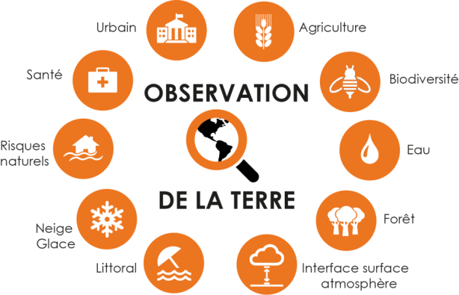
Chaîne de valeur Theia

Slide 5
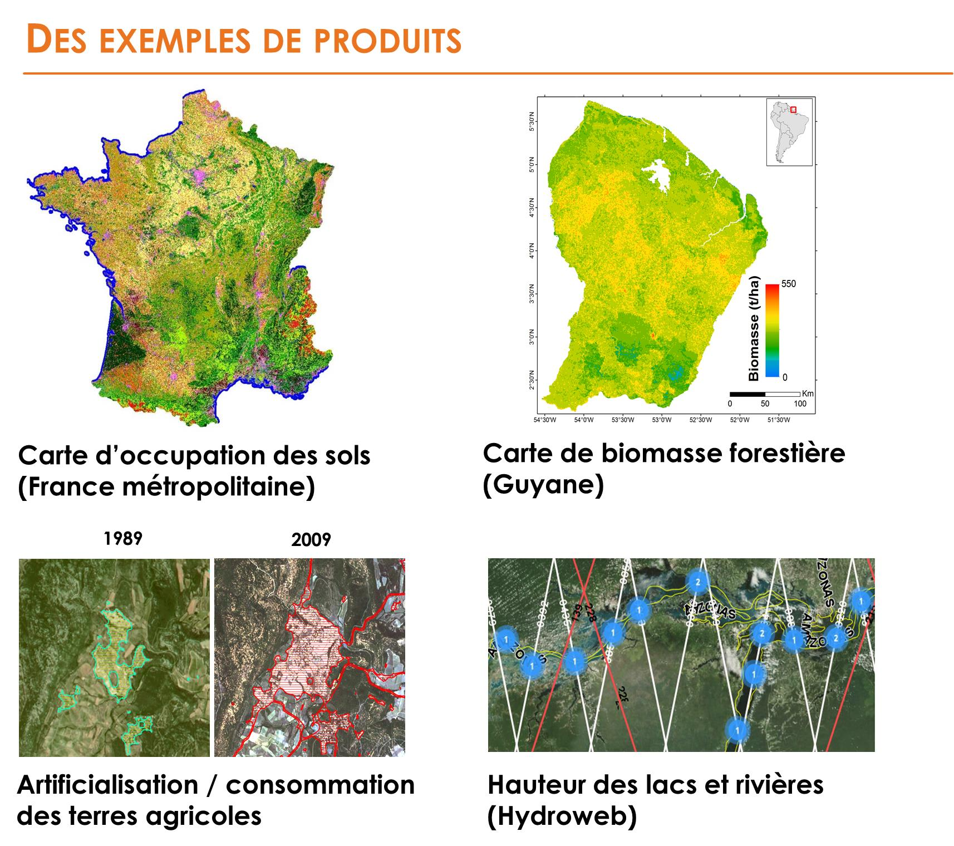
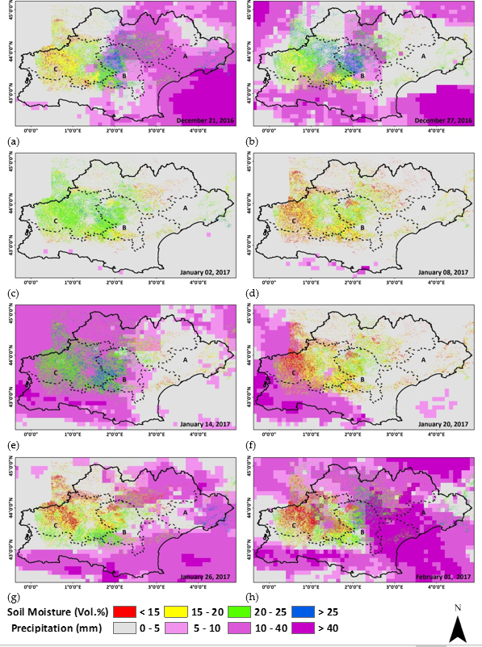
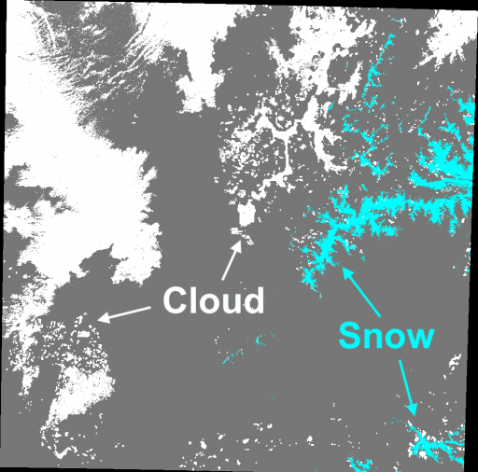
Réalisations Theia
  Produits en phase production
      Réflectance de surface Spot / Landsat / S2 : Olivier Hagolle et al.
      Hauteur des lacs et des rivières : Jean François Crétaux et al.
      Occupation des sols : Jordi Inglada et al.
      Humidité des sols basse résolution : Yann Kerr et al.
      Humidité des sols THRS : Nicolas Baghdadi et al.
      Surfaces enneigées : Simon Gascoin
      Cartographie des surfaces gelées : Nicolas Baghdadi et al.
      Outil de cartographie prédictive des densités de populations de
      moustiques vecteurs : A. Tran & al.
  Produits en cours de prototypage
      Paramètres biophysiques de la végétation : F. Baret / M. Weiss / J. Inglada
      Qualité des eaux continentales : J.M. Martinez
      Cartographie des zones urbaines : A. Puissant et al.
      Evolution des glaciers : A. Rabatel / E. Berthier & al.
  Produits en cours de finalisation/validation
      Dégradation en zones forestières : Th. Le Toan et al.
      Désertification : M. Le Page et al.

Slide 6
Occupation des sols
    Nomenclature de 23 classes d’occupation des sols depuis 2018, compatibles avec les 17 classes antérieures (2016 &2017)
    A partir de Sentinel-2 et de données exogènes (climat, registre parcellaire, etc.)
    Chaine de traitement : iota2 (open source)
    Production par Theia : annuelle sur la métropole
    Echelle : 10 ~20m
    Applications: Agriculture, aménagement, risque, environnement, etc.

Slide 7
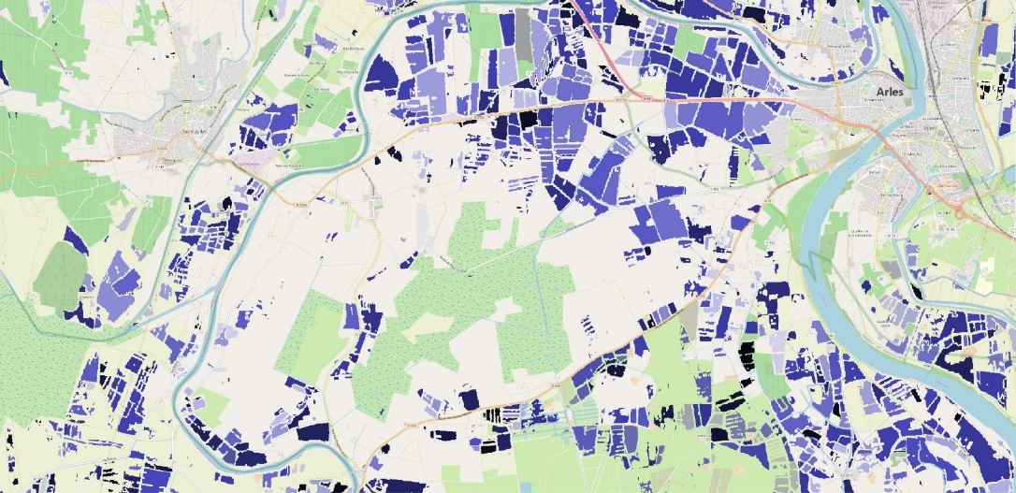
Humidité des sols très haute résolution spatiale
    Humidité des sols des parcelles agricoles
    Résolution : Sub-parcellaire
    Répétitivité : près de 20 cartes par mois
    Précision : 5 vol.%
    Calcul par NN à partir des données Sentinel-1 (et Sentinel-2)
    Production en France et à l’international
    Applications : Irrigation, modélisation hydro, etc,

Slide 8
Attente en termes d’animation régionale
    Faire connaître et promouvoir l’activité de Theia en région
    Faciliter les rapprochements entre utilisateurs institutionnels et scientifiques
    Faire exprimer les besoins des utilisateurs et leurs interrogations en matière de géo-informations environnementales ou territoriales
    Identifier des articulations avec le secteur privé et les pôles de compétitivité régionaux.
    Etablir ou stimuler les interactions avec les animateurs de CES (ou au moins avec les CES qui présentent un enjeu important pour la région)
    Développer des formations autour des produits à valeur ajou­tée développés dans les CES et qui présentent un enjeu important pour la région

